Slide 1
数据库相关知识介绍

Slide 2
目录
数据库系统的基本概念
常用SQL语句介绍
数据库隔离级别介绍
常用SQL语句优化技巧

Slide 3
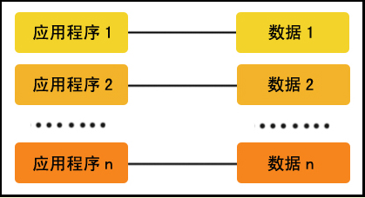
数据库系统的基本概念
1.数据处理技术的发展
数据处理技术的发展经历了三种方式，即程序管理方式、文件系统方式和数据库系统方式。
①程序管理方式
程序管理方式是将数据存放在由程序定义的内存变量中，该方式有如下三个缺点：数据不能保存；数据不能独立于程序；数据不能共享。

Slide 4
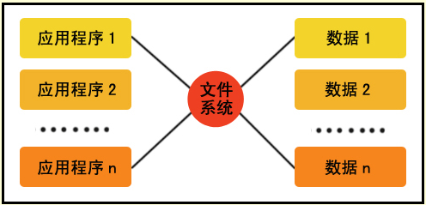
数据库系统的基本概念
②文件系统方式
文件系统方式是将数据存放在数据文件中，数据文件可独立于应用程序。用户在程序中用文件操作语句对数据文件进行存取操作。数据可保存、可共享，但对数据文件处理需编写程序才能实现，且数据的安全性、一致性、完整性得不到保证。

Slide 5
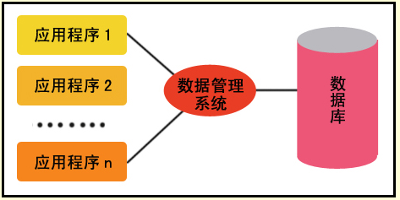
数据库系统的基本概念
③数据库系统
数据库系统用专门软件对数据文件进行操作，不用编程就可实现对数据文件的处理，使操作更方便、更安全，并能保证数据的完整性、一致性。且能控制对数据文件的并发操作。

Slide 6
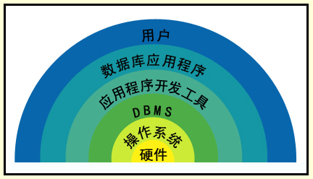
数据库系统的基本概念
2.数据库系统的组成
数据库系统是由数据库DB 、数据库管理系统DBMS 、支持数据库运行的软硬环境、数据库应用程序和数据库管理员等组成。
①数据库DB
数据库由一组相互联系的数据文件组成，其中最基本的是包含用户数据的数据文件。数据文件之间的逻辑关系也要存放到数据库文件中。

Slide 7
数据库系统的基本概念
②数据库管理系统DBMS
DBMS是专门用于数据库管理的系统软件，提供了应用程序与数据库的接口，允许用户逻辑地访问数据库中的数据，负责逻辑数据与物理地址之间的映射，是控制和管理数据库运行的工具。DBMS可提供数据处理功能包括：数据库定义、数据操纵、数据控制、数据维护功能。比如MySQL 、ORACLE 、DB2等。
③支持数据库运行的软、硬件环境
每种数据库管理系统都有它自己所要求的软、硬件环境。一般对硬件要说明所需的基本配置，对软件则要说明其适用于哪些底层软件，与哪些软件兼容等。
④数据库应用程序
数据库应用程序是一个允许用户插入、修改、删除并报告数据库中数据的计算机程序。是由程序员用某种程序设计语言编写的。
⑤数据库管理员DBA
数据库管理员DBA是管理、维护数据库系统的人员。

Slide 8
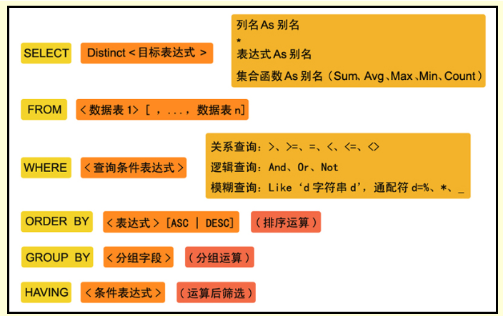
常用SQL语句介绍
1.数据查询语句（ Select ）
Select语句主要用于查询数据表中满足条件的数据记录。可以是单表查询，也可以是多表查询；能显示表中全部字段，也可显示部分指定字段；可对表查询结果排序，也可对记录进行分组统计。

Slide 9
常用SQL语句介绍
2.数据更新语句
①Insert语句
Insert语句用于向数据表中添加新的数据记录，可将指定数据直接添加到数据表中，也可用Select语句将其它数据表中满足条件的记录添加到指定数据表中。
（ 1 ）将指定数据直接添加到数据表中
Insert Into < 表名 > （ < 列名 1> ，…， < 列名 n> ）
Values (< 列值 1> ，…， < 列值 n>)
（ 2 ）用Select语句将其它数据表中满足条件的记录添加到指定数据表中
Insert Into < 表名 > （ < 列名 1> ，…， < 列名 n> ）
Select < 列名 1> ，…， < 列名 n>
From < 数据表 1>[, … , < 数据表 n>]
Where < 查询条件表达式 >

Slide 10
常用SQL语句介绍
②Update语句
Update语句用于修改数据表中满足条件记录中指定字段的内容。
Update < 表名 >
SET < 列名 1>=< 列值 1> ，…， < 列名 n>=< 列值 n>
Where < 条件表达式 >
③Delete语句
Delete用于删除数据表中满足条件的所有记录。
Delete From < 表名 >
Where < 条件表达式 >

Slide 11
数据库隔离级别介绍
数据库并发操作存在的异常情况：
1. 更新丢失（Lost update）：两个事务都同时更新一行数据但是第二个事务却中途失败退出导致对数据的两个修改都失效了。这是系统没有执行任何锁操作因此并发事务并没有被隔离开来的缘故。
2. 脏读取（Dirty Reads）：一个事务读取了另外一个事务已经更新了但没有能够及时提交的某行数据。这是相当危险很可能所有操作都被回滚。
3. 不可重复读取（Non-repeatable Reads）：一个事务对同一行数据重复读取两次但是却得到了不同结果。例如在两次读取中途有另外一个事务对该行数据进行了修改并提交。
4. 两次更新问题（Second lost updates problem）：不可重复读取特例，有两个并发事务同时读取同一行数据然后其中一个对它进行修改提交而另一个也进行了修改提交这就会造成第一次写操作失效。
5. 幻读（Phantom Reads）：也称为幻像（幻影）。事务在操作过程中进行两次查询，第二次查询结果包含了第一次查询中未出现的数据（这里并不要求两次查询SQL语句相同）这是因为在两次查询过程中有另外一个事务插入数据造成的。

Slide 12
数据库隔离级别介绍
为了避免上面出现几种情况在标准SQL规范中定义了4个事务隔离级别，不同隔离级别对事务处理不同 。
1.未授权读取（Read Uncommitted）：也称未提交读。允许脏读取但不允许更新丢失，如果一个事务已经开始写数据则另外一个数据则不允许同时进行写操作但允许其他事务 读此行数据。该隔离级别可以通过“排他写锁”实现。事务隔离的最低级别，仅可保证不读取物理损坏的数据。与READ COMMITTED隔离级相反，它允许读取已经被其它用户修改但尚未提交确定的数据。
2. 授权读取（Read Committed）：也称提交读。允许不可重复读取但不允许脏读取。这可以通过“瞬间共享读锁”和“排他写锁”实现，读取数据的事务允许其他事务继续访问该行数据，但是未提交写事务将会禁止其他事务访问该行。SQL Server 默认的级别。在此隔离级下，SELECT命令不会返回尚未提交（Committed） 的数据，也不能返回脏数据。
3. 可重复读取（Repeatable Read）：禁止不可重复读取和脏读取。但是有时可能出现幻影数据，这可以通过“共享读锁”和“排他写锁”实现，读取数据事务将会禁止写事务（但允许读事务），写事务则禁止任何其他事务。在此隔离级下，用SELECT命令读取的数据在整个命令执行过程中不会被更改。此选项会影响系统的效能，非必要情况最好不用此隔离级。
4. 串行（Serializable）：也称可串行读。提供严格的事务隔离，它要求事务序列化执行，事务只能一个接着一个地执行，但不能并发执行。如果仅仅通过“行级锁”是无法实现事务序列化的，必须通过其他机制保证新插入的数据不会被刚执行查询操作事务访问到。事务隔离的最高级别，事务之间完全隔离。如果事务 在可串行读隔离级别上运行，则可以保证任何并发重叠事务均是串行的。

Slide 13
数据库隔离级别介绍
什么是共享读锁和排他写锁？
①由非更新（读取）操作创建的锁。其他用户可以并发读取数据，但任何事务都不能获取数据上的排它锁，直到已释放所有共享锁。共享锁(S锁)又称为读锁，若事务T对数据对象A加上S锁，则事务T只能读A， 不能修改A；其他事务只能再对A加S锁，而不能加X锁，直到T释放A上的S锁。这就保证了其他事务可以读A，但在T释放A上的S锁之前不能对A做任何修改。
②排他锁（X锁），又称为写锁、独占锁，是一种基本的锁类型。若事务T对数据对象A加上X锁，则只允许T读取和修改A，其他任何事务都不能再对A加任何类型的锁，直到T释放A上的锁。这就保证了其他事务在T释放A上的锁之前不能再读取和修改A。
共享锁与排它锁区别
1.共享锁只用于表级，排他锁用于行级。
2.加了共享锁的对象，可以继续加共享锁，不能再加排他锁。加了排他锁后，不能再加任何锁。
3.比如一个DML操作(数据增删改操作)，就要对受影响的行加排他锁，这样就不允许再加别的锁，也就是说别的会话不能修改这些行。同时为了避免在做这个DML操作的时候，有别的会话执行DDL （表结构更改等操作） ，修改表的定义，所以要在表上加共享锁，这样就阻止了DDL操作。
4.当执行DDL操作时，就需要在全表上加排他锁。

Slide 14
数据库隔离级别介绍
授权读取和可重复读取实现机制
考虑如下一个场景：
步骤 事务T1 事务T2
1 读取用户表中用户A的数据（年龄为16）
2 对用户A的年龄进行更新（更新为18），并提交事务
3 读取表中用户A的数据
4. 更新用户A的年龄为步骤3中读取的年龄加1
不同的隔离级别之下，数据库如何操作？
步骤 授权读取 可重复读取
1 读取时，事务T1对用户A 加共享锁，读取完成后释放 读取时，事务T1对用户A 加共享锁，读取完成后不释放
2 事务T2更新用户A年龄成功并提交成功 由于用户A被添加共享锁，事务T2阻塞
3 读取到的年龄为事务T2更新后的年龄18 读取到的年龄为第一次读取时的年龄16
4 用户A的年龄被事务T1更新成19 用户T2的年龄被事务T1更新为17并提交事务后，事务T2将年 龄更新为18
在授权读取级别之下，在事务T1中，步骤1和3的读取结果不一样。在可重复读级别中，事务T1在步骤1,3中读取到的数据一致。

Slide 15
数据库隔离级别介绍
大部分数据库的默认隔离级别是授权读取。比如SQLSERVER和Oracle，也有例外的比如MySql（默认级别是可重复读取）。不同的数据库对于数据库隔离级别的实现机制是不同的。
隔离级别越高，越能保证数据的完整性和一致性，但是对并发性能的影响也越大。对于多数应用程序，可以优先考虑把数据库系统的隔离级别设为授权读取。它能够避免脏读取，而且具有较好的并发性能。尽管它会导致不可重复读、幻读和第二类丢失更新这些并发问题，在可能出现这类问题的个别场合，可以由应用程序采用悲观锁或乐观锁来控制。
什么是悲观锁和乐观锁？
悲观锁(Pessimistic Lock), 顾名思义，就是很悲观，每次去拿数据的时候都认为别人会修改，所以每次在拿数据的时候都会上锁，这样别人想拿这个数据就会block直到它拿到锁。传统的关系型数据库里边就用到了很多这种锁机制，比如行锁，表锁等，读锁，写锁等，都是在做操作之前先上锁。
乐观锁(Optimistic Lock), 顾名思义，就是很乐观，每次去拿数据的时候都认为别人不会修改，所以不会上锁，但是在更新的时候会判断一下在此期间别人有没有去更新这个数据，可以使用版本号等机制。乐观锁适用于多读的应用类型，这样可以提高吞吐量，像数据库如果提供类似于write_condition机制的其实都是提供的乐观锁。

Slide 16
数据库隔离级别介绍
悲观锁
格式 SELECT…FOR UPDATE
例：select * from account where name="Erica" for update
这条 sql 语句锁定了 account 表中所有符合检索条件（ name=“Erica” ）的记录。 本次事务提交之前（事务提交时会释放事务过程中的锁），外界无法修改这些记录。
格式 SELECT…FOR UPDATE NOWAIT
该关键字的含义是“不用等待，立即返回”，如果当前请求的资源被其他会话锁定时，会发生阻塞，nowait可以避免这一阻塞。
乐观锁
乐观锁，大多是基于数据版本 （ Version ）记录机制实现。何谓数据版本？即为数据增加一个版本标识，在基于数据库表的版本解决方案中，一般是通过为数据库表增加一个 “version” 字段来实现。
读取出数据时，将此版本号一同读出，之后更新时，对此版本号加一。此时，将提交数据的版本数据与数据库表对应记录的当前版本信息进行比对，如果提交的数据版本号大于数据库表当前版本号，则予以更新，否则认为是过期数据。

Slide 17
数据库隔离级别介绍
假设有一张账户信息表，表中有一个 version 字段，当前值为 1 ；而当前帐户余额字段（ balance ）为 $100 。用户A，B同时修改该账户的金额。
1. 操作员A此时将其读出（ version=1 ），并从其帐户余额中扣除 $50（ $100-$50 ）。
2. 在操作员A操作的过程中，操作员B 也读入此用户信息（ version=1 ），并从其帐户余额中扣除 $20（ $100-$20 )。
3. 操作员A完成了修改工作，将数据版本号加一（ version=2 ），连同帐户扣除后余额（ balance=$50 ），提交至数据库更新，此时由于提交数据版本大于数据库记录当前版本，数据被更新，数据库记录 version 更新为 2 。
4. 操作员B完成了操作，也将版本号加一（ version=2 ）试图向数据库提交数据（ balance=$80 ），但此时比对数据库记录版本时发现，操作员 B 提交的数据版本号为 2 ，数据库记录当前版本也为 2 ，不满足 “ 提交版本必须大于记录当前版本才能执行更新 “ 的乐观锁策略，因此，操作员 B 的提交被驳回。
总结
两种锁各有优缺点，不可认为一种好于另一种，像乐观锁适用于写比较少的情况下，即冲突真的很少发生的时候，这样可以省去了锁的开销，加大了系统的整个吞吐量。但如果经常产生冲突，上层应用会不断的进行retry，这样反倒是降低了性能，所以这种情况下用悲观锁就比较合适。

Slide 18

常用SQL语句优化技巧
什么是索引？
索引是对数据库表中一列或多列的值进行排序的一种结构，使用索引可快速访问数据库表中的特定信息。
如果把数据比喻成字典中的词语，那么索引就是字典的索引页。通过索引，可以快速的找到你想要的数据。

Slide 19
常用SQL语句优化技巧
索引的优点
第一，通过创建唯一性索引，可以保证数据库表中每一行数据的唯一性。
第二，可以大大加快数据的检索速度，这也是创建索引的最主要的原因。
第三，可以加速表和表之间的连接，特别是在实现数据的参考完整性方面特别有意义。
第四，在使用分组和排序子句进行数据检索时，同样可以显著减少查询中分组和排序的时间。
第五，通过使用索引，可以在查询的过程中，使用优化隐藏器，提高系统的性能。
既然增加索引有如此多的优点，那么是否对表中的每一列都增加索引的话会更好一点？答案显然是否定的。这是因为，增加索引也有许多不利的一个方面。
索引的缺点
第一，创建索引和维护索引要耗费时间，这种时间随着数据量的增加而增加。
第二，索引需要占物理空间，除了数据表占数据空间之外，每一个索引还要占一定的物理空间。
第三，当对表中的数据进行增加、删除和修改的时候，索引也要动态的维护，这样就降低了数据的维护速度。

Slide 20
常用SQL语句优化技巧
什么列适合建立索引什么列不适合建立索引？
适合建立索引的列：
第一，在经常需要搜索的列上，可以加快搜索的速度；
第二，在作为主键的列上，强制该列的唯一性和组织表中数据的排列结构；
第三，在经常用在连接的列上，这些列主要是一些外键，可以加快连接的速度；
第四，在经常需要根据范围进行搜索的列上创建索引，因为索引已经排序，其指定的范围是连续的；
第五，在经常需要排序的列上创建索引，因为索引已经排序，这样查询可以利用索引的排序，加快排序查询时间；
第六，在经常使用在WHERE子句中的列上面创建索引，加快条件的判断速度。
不适合建立索引的列：
第一，对于那些在查询中很少使用或者参考的列不应该创建索引。这是因 为，既然这些列很少使用到，因此有索引或者无索引，并不能提高查询速度。相反，由于增加了索引，反而降低了系统的维护速度和增大了空间需求。
第二，对于那些只有很少数据值的列也不应该增加索引。这是因为，由于这些列的取值很少，例如人事表的性别列，在查询的结果中，结果集的数据行占了表中数据行的很大比例，即需要在表中搜索的数据行的比例很大。增加索引，并不能明显加快检索速度。
第三，对于那些定义为text,image和bit数据类型的列不应该增加索引。这是因为，这些列的数据量要么相当大，要么取值很少。
第四，当修改性能远远大于检索性能时，不应该创建索引。这是因为，修改性能和检索性能是互相矛盾的。当增加索引时，会提高检索性能，但是会降低修改性能。当减少索引时，会提高修改性能，降低检索性能。因此，当修改性能远远大于检索性能时，不应该创建索引。

Slide 21
常用SQL语句优化技巧
复合索引（组合索引）
用户可以在多个列上建立索引，这种索引叫做复合索引(组合索引)。
1.何时是用复合索引
在where条件中字段用索引，如果用多字段就用复合索引。比如在查询地址的时候，经常要求输入省，市信息，如果同时在省，市上建立索引，将会提高查询速度。
2.对于复合索引，在查询使用时，最好将条件顺序按找索引的顺序，这样效率最高。如：
IDX1:create index idx1 on table1(col2,col3,col5)
"select * from table1 where col2=A and col3=B and col5=D" 索引效果明显
如果是"select * from table1 where col3=B and col2=A and col5=D"
或者是"select * from table1 where col3=B"将不会使用索引，或者效果不明显
3.复合索引会替代单一索引么?
复合索引IDX1:create index idx1 on table1(col1,col2) 单一索引IDX2:create index idx2 on table1(col1)
单一索引IDX2作为查询条件和复合索引IDX1作为查询条件的查询速度是几乎一样的，甚至比用复合索引IDX1还要略快（在查询结果集数目一样的情况下）；而如果仅用复合聚集索引的非起始列（col2）作为查询条件的话，复合索引IDX1是不起任何作用的。对一张表来说，如果有一个复合索引 on (col1,col2)，就没有必要同时建立一个单索引 on col1。如果查询条件需要，可以在已有单索引 on col1的情况下，添加复合索引on (col1,col2)，对于效率有一定的提高。

Slide 22
常用SQL语句优化技巧
除了建立索引之外，保持良好的SQL语句编写习惯将会降低SQL性能问题发生。
①通过变量的方式来设置参数
好：stringsql = "select * from people p where p.id = ? ";
坏：stringsql = "select * from people p where p.id = "+id;
数据库的SQL文解析和执行计划会保存在缓存中，但是SQL文只要有变化，就得重新解析。
“…where p.id = ”+id的方式在id值发生改变时需要重新解析，这会耗费时间。
②不要使用select *
好：stringsql = "select people_name,pepole_age from people ";
坏：stringsql = "select * from people ";
使用select *的话会增加解析的时间，另外会把不需要的数据也给查询出来，数据传输也是耗费时间的，
比如text类型的字段通常用来保存一些内容比较繁杂的东西，如果使用select *则会把该字段也查询出来。

Slide 23
常用SQL语句优化技巧
③谨慎使用模糊查询
好：stringsql = "select * from people p where p.id like 'parm1%' ";
坏：stringsql = "select * from people p where p.id like '%parm1%' ";
当模糊匹配以%开头时，该列索引将失效，若不以%开头，该列索引有效。
④不要使用列号
好：stringsql = "select people_name,pepole_age from people order by name,age";
坏：stringsql = "select people_name,pepole_age from people order by 6,8";
使用列号的话，将会增加不必要的解析时间。

Slide 24
常用SQL语句优化技巧
⑤优先使用UNION ALL，避免使用UNION
好：stringsql = “select name from student union all select name from teacher";
坏：stringsql = “select name from student union select name from teacher";
UNION 因为会将各查询子集的记录做比较，故比起UNION ALL ，通常速度都会慢上许多。一般来说，如果使用UNION ALL能满足要求的话，务必使用UNION ALL。还有一种情况，如果业务上能够确保不会出现重复记录。
⑥在where语句或者order by语句中避免对索引字段进行计算操作
好：stringsql = "select people_name,pepole_age from people where create_date=date1 ";
坏：stringsql = "select people_name,pepole_age from people where trunc(create_date)=date1";
当在索引列上进行操作之后，索引将会失效。正确做法应该是将值计算好再传入进来。

Slide 25
常用SQL语句优化技巧
⑦使用not exist代替not in
好：stringsql = “select * from orders where customer_name not in (select customer_name from customer)";
坏：stringsql = “select * from orders where customer_name not exist (select customer_name from customer)";
如果查询语句使用了not in 那么内外表都进行全表扫描，没有用到索引；而not extsts 的子查询依然能用到表上的索引。
⑧ exist和in的区别
in 是把外表和内表作hash 连接，而exists是对外表作loop循环，每次loop循环再对内表进行查询。因此，in用到的是外表的索引， exists用到的是内表的索引。
如果查询的两个表大小相当，那么用in和exists差别不大。
如果两个表中一个较小，一个是大表，则子查询表大的用exists，子查询表小的用in：
例如：表A（小表），表B（大表）
1：
select * from A where cc in (select cc from B)
效率低，用到了A表上cc列的索引；
select * from A where exists(select cc from B where cc=A.cc)
效率高，用到了B表上cc列的索引。
2：
select * from B where cc in (select cc from A)
效率高，用到了B表上cc列的索引；
select * from B where exists(select cc from A where cc=B.cc)
效率低，用到了A表上cc列的索引。

Slide 26
常用SQL语句优化技巧
⑨避免在索引列上做如下操作：
◆避免在索引字段上使用<>，!=
◆避免在索引列上使用IS NULL和IS NOT NULL
◆避免在索引列上出现数据类型转换（比如某字段是String类型，参数传入时是int类型）
当在索引列上使用如上操作时，索引将会失效，造成全表扫描。
⑩复杂操作可以考虑适当拆成几步
有时候会有通过一个SQL语句来实现复杂业务的例子出现，为了实现复杂的业务，嵌套多级子查询。造成
SQL性能问题。对于这种情况可以考虑拆分SQL，通过多个SQL语句实现，或者把部分程序能完成的工作交给
程序完成。

Slide 27
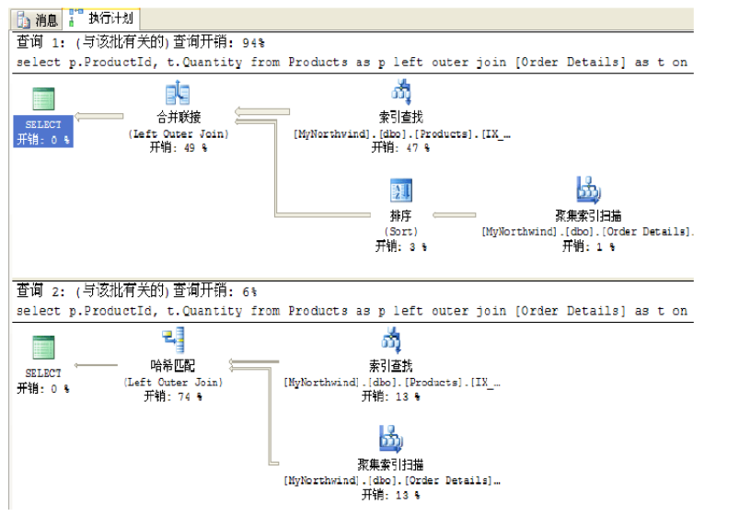
常用SQL语句优化技巧
如果最终还是出现了性能问题，该怎么办？
通过查询SQL语句的执行计划可以发现，是哪一步造成SQL性能问题，针对耗费时间长的地方，查看是否有添加索引，或者索引是否生效。

Slide 28
谢 谢

